Slide 1


治具管理系統 操作SOP

Slide 2
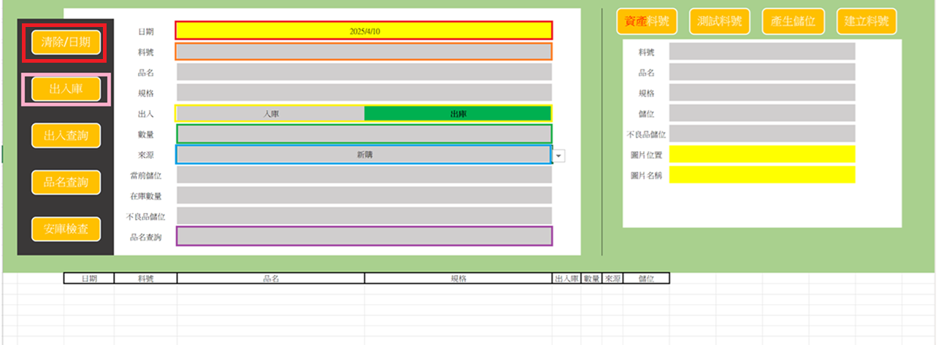
收、發料操作、清除 1. 紅框處 點選【清除/日期】清除原輸入資料及刷新日期或可手動輸入需求日期。 2. 橘框處 刷槍刷入”料號” 或手動輸入即可自動帶出【品名、規格】 3. 黃框處 選擇出、入庫(綠底為當前選擇)。 4. 綠框處 輸入數量。 5. 藍框處 選擇來源。 6. 粉框處 點選出入庫 將跳出該資料核對窗，點擊【確定】則寫入、點擊【取消】則不寫入。

Slide 3
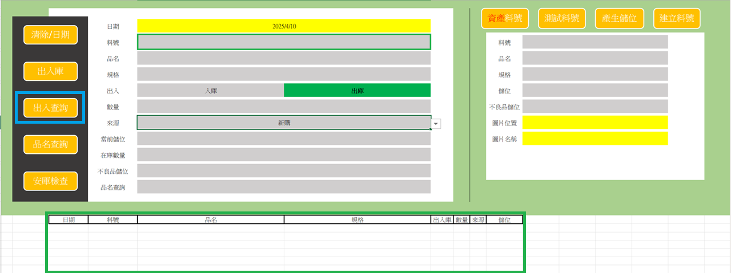
料號出入庫查詢 1. 紅框處 刷槍刷入或手動輸入料號。 2. 藍框處 點選【出入查詢】將查詢該料號。 3. 綠框處 將展出上述之最近50筆出入庫該料號之紀錄。

Slide 4
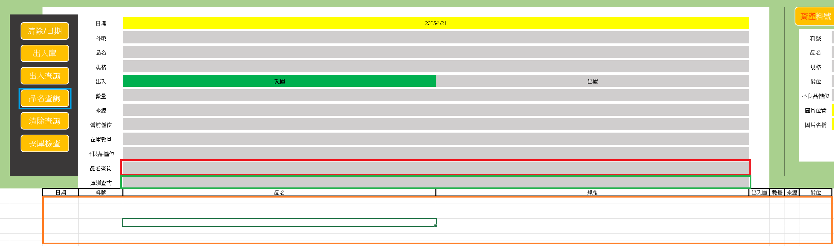
品名查詢 1. 紅框處 輸入搜尋條件 例: USB 或 DC JACK&USB A 或 DB9&MALE&USB&MINI FIT。 2. 綠框處 輸入搜尋【倉別】 。 3. 藍框處 點選【品名查詢】將查詢該條件。 4. 橘框處 將展出上符合相應條件之所有料件資料。

Slide 5
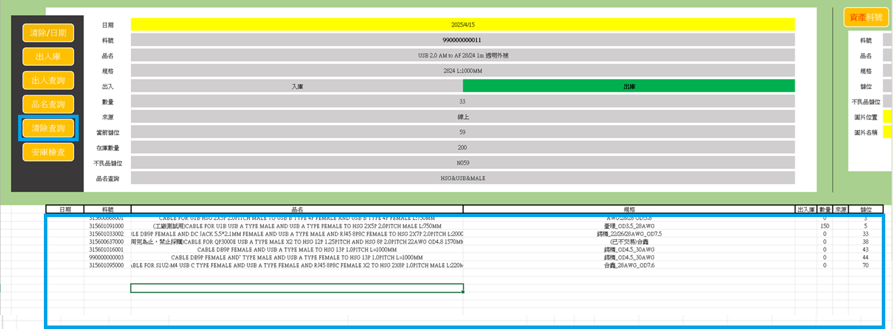
清除查詢 1.藍框處 點選【清除查詢】將清除查詢結果。

